Slide 1

KHÁT VỌNG PHÁT TRIỂN ĐẤT NƯỚC
(TỪ ĐẠI HỘI ĐẠI BIỂU TOÀN QUỐC
LẦN THỨ XIII)
BÁO CÁO VIÊN: VŨ TRUNG KIÊN –
Học viện chính trị khu vực II

Slide 2
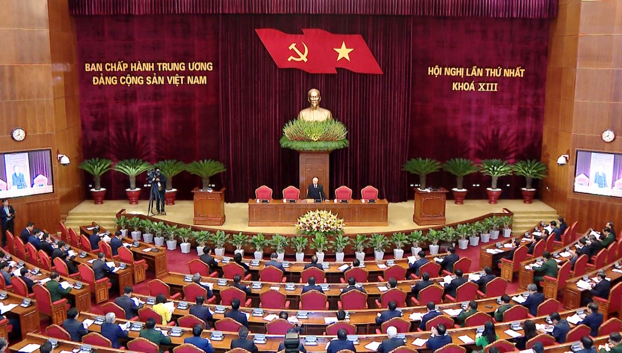

Slide 3
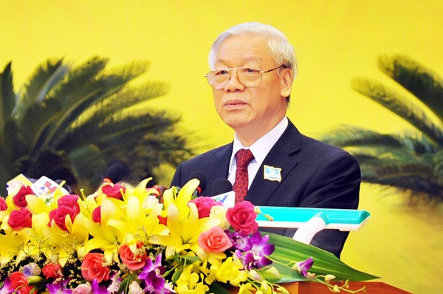
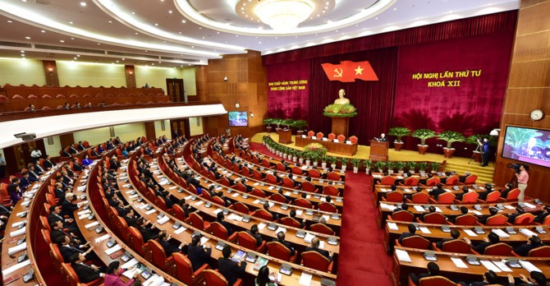
Chủ đề Đại hội XIII
Tăng cường xây dựng, chỉnh đốn Đảng và hệ thống chính trị trong sạch, vững mạnh; phát huy ý chí, khát vọng, sức mạnh đại đoàn kết toàn dân tộc kết hợp sức mạnh thời đại; đẩy mạnh đổi mới sáng tạo, phát triển nhanh và bền vững đất nước; bảo vệ vững chắc Tổ quốc, giữ vững môi trường hòa bình, ổn định; phấn đấu đến giữa thế kỷ XXI nước ta trở thành nước phát triển, theo định hướng XHCN
.

Slide 4
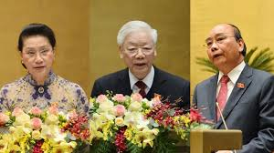
I. DẤU ẤN KINH TẾ - XÃ HỘI NHIỆM KỲ 2016-2021

Slide 5


DẤU ẤN KINH TẾ - XÃ HỘI CHÍNH PHỦ NHIỆM KỲ 2016-2021
Trong 5 năm tạo ra 1.300 tỷ USD
Tăng trưởng bình quân/ năm: 5.99%
Tổng kim ngạch xuất khẩu:
2016: 349 tỷ USD
2020: 545 tỷ USD

Slide 6


Con số ấn tượng
> Thu hút FDI: 175 tỷ USD
> Mức tăng CPI bình quân/năm: 3.2%
> Quy mô kinh tế: thứ 4 ASEAN và 37 trên thế giới
Notes:
P2P Lending: cho vay ngang hàng

Slide 7
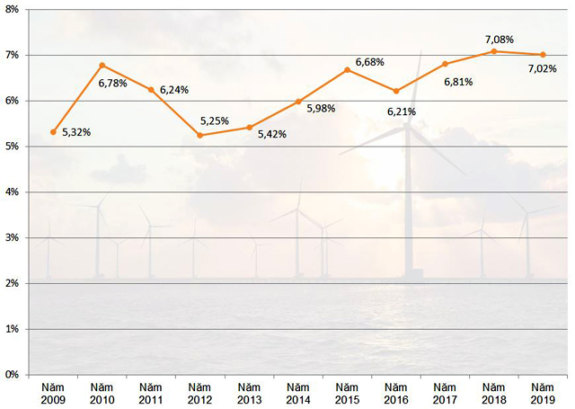

Slide 8
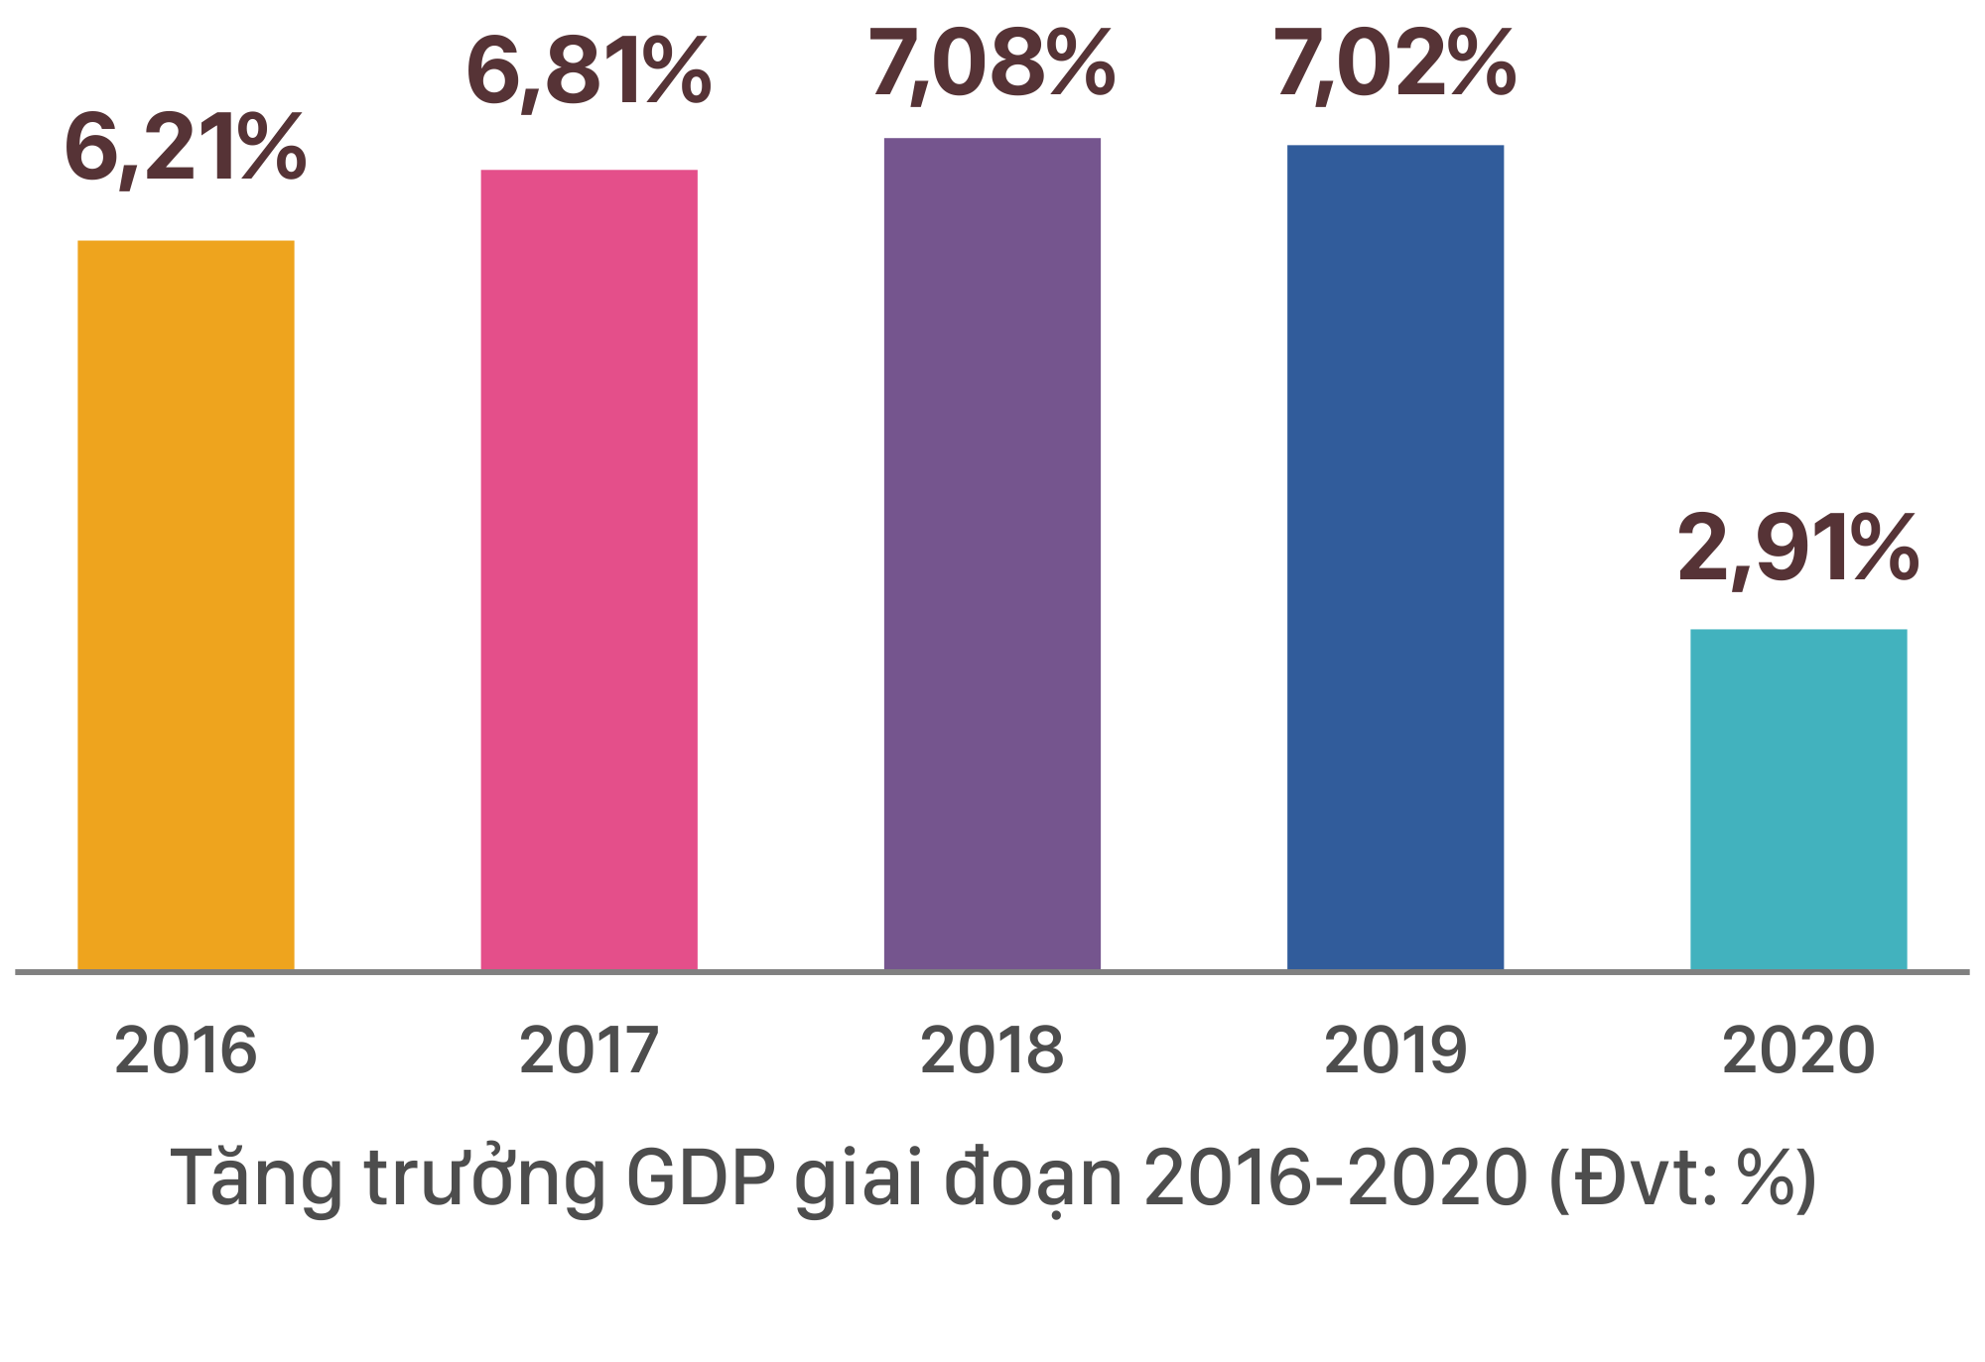

Slide 9
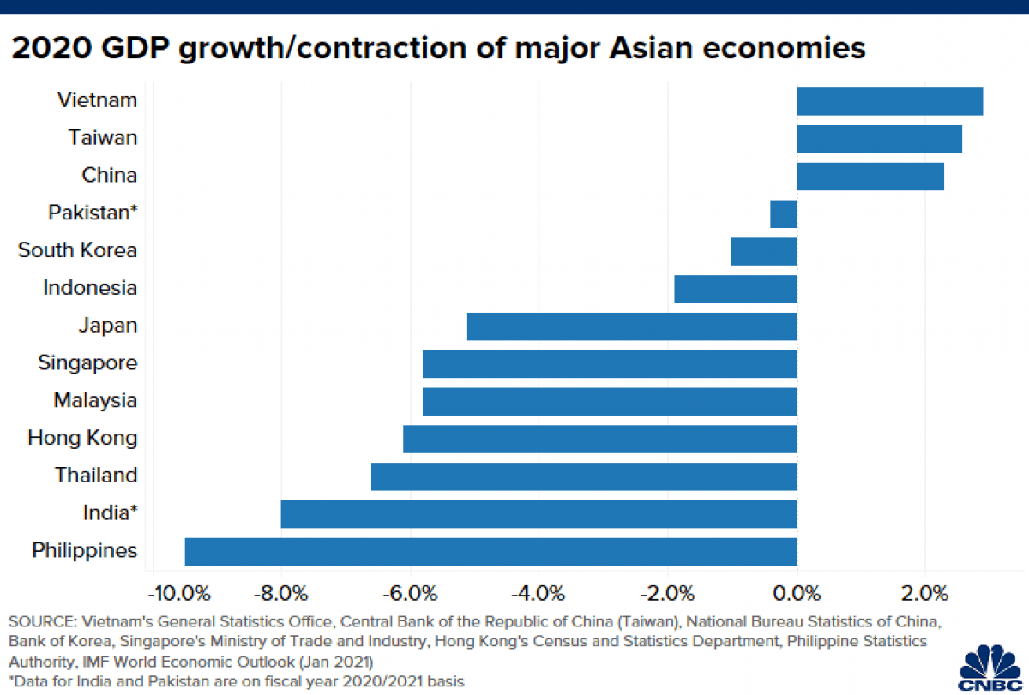
Tăng trưởng kinh tế một số nước châu Á năm 2020

Slide 10
So sánh về GDP bình quân đầu người (USD)
Quốc gia | 2011 | 2015 | 2020
Bru-nây | 47.092 | 31.356 | 23.117
Cam-pu-chia | 878 | 1.165 | 1.572
In-đô-nê-xi-a | 3.689 | 3.368 | 4.038
Lào | 1.412 | 2.131 | 2.567
Ma-lai-xi-a | 10.398 | 9.663 | 10.192
Mi-an-ma | 1.093 | 1.224 | 1.333
Phi-li-pin | 2.473 | 3.039 | 3.373
Xin-ga-po | 53.891 | 55.646 | 58.484
Thái Lan | 5.492 | 5.840 | 7.295
Việt Nam | 1.928 | 2.556 | 3.498
Trung Quốc | 5.561 | 8.085 | 10.582
Ấn Độ | 1.458 | 1.606 | 1.877
Nhật Bản | 48.169 | 34.569 | 39.048
Hàn Quốc | 25.095 | 28.732 | 30.644
Thế giới | 10.610 | 10.321 | 10.954
Nguồn: Quỹ Tiền tệ quốc tế (IMF)

Slide 11
So sánh về quy mô GDP (Tỷ USD)
Quốc gia | 2011 | 2015 | 2020
Bru-nây | 18,5 | 12,9 | 10,6
Cam-pu-chia | 12,8 | 18,1 | 26,3
In-đô-nê-xi-a | 892,6 | 860,7 | 1.088,8
Lào | 9,0 | 14,4 | 18,7
Ma-lai-xi-a | 302,2 | 301,4 | 336,3
Mi-an-ma | 54,1 | 62,7 | 70,9
Phi-li-pin | 234,2 | 306,4 | 367,4
Xin-ga-po | 279,4 | 308,0 | 337,5
Thái lan | 370,8 | 401,3 | 509,2
Việt Nam | 171,4 | 236,8 | 340,6
Trung Quốc | 7.492,3 | 11.113,5 | 14.860,8
Ấn Độ | 1.823,1 | 2.103,6 | 2.592,6
Nhật Bản | 6.157,5 | 4.389,5 | 4.910,6
Hàn Quốc | 1.253,2 | 1.465,8 | 1.586,8
Thế giới | 73.413,7 | 74.829,4 | 83.845,0
Nguồn: Quỹ Tiền tệ quốc tế (IMF)
Notes:
Quy mô GDP bình quân của Việt Nam cũng tăng lên rất nhanh
Tăng từ 171,4 tỷ USD năm 2011 lên 2.36,7 tỷ USD năm 2015 và 340 tỷ USD năm 2020
Xếp hạng trong ASEAN tăng từ thứ 6 lên thứ 4 (đã vượt qua Singapore và Malaysia)

Slide 12
So sánh về tăng trưởng GDP (%/năm)
Quốc gia | 2020 | 2011-2020 | 2016-2020
Bru-nây | 0,1 | 0,2 | 0,6
Cam-pu-chia | -2,8 | 6,1 | 5,0
In-đô-nê-xi-a | -1,5 | 4,6 | 3,7
Lào | 0,2 | 6,4 | 5,1
Ma-lai-xi-a | -6 | 3,9 | 2,6
Mi-an-ma | 2 | 6,3 | 5,4
Phi-li-pin | -8,3 | 4,7 | 3,4
Xin-ga-po | -6 | 2,8 | 1,0
Thái lan | -7,1 | 2,1 | 1,3
Việt Nam | 2,9 | 6,1 | 6,1
Trung Quốc | 1,9 | 6,8 | 5,7
Ấn Độ | -10,3 | 4,8 | 2,8
Nhật Bản | -5,3 | 0,3 | -0,4
Hàn Quốc | -1,9 | 2,4 | 1,8
Thế giới | -4,4 | 2,7 | 1,8
Nguồn: Quỹ Tiền tệ quốc tế (IMF)

Slide 13
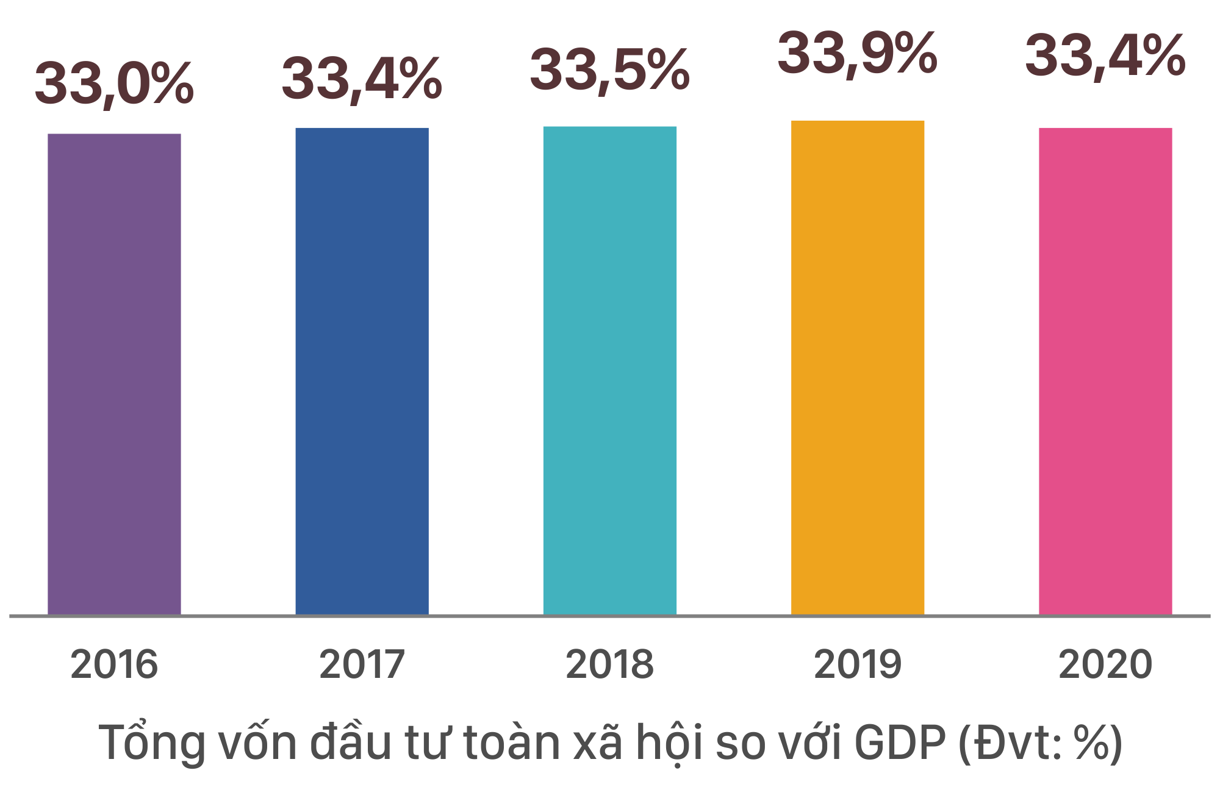

Slide 14
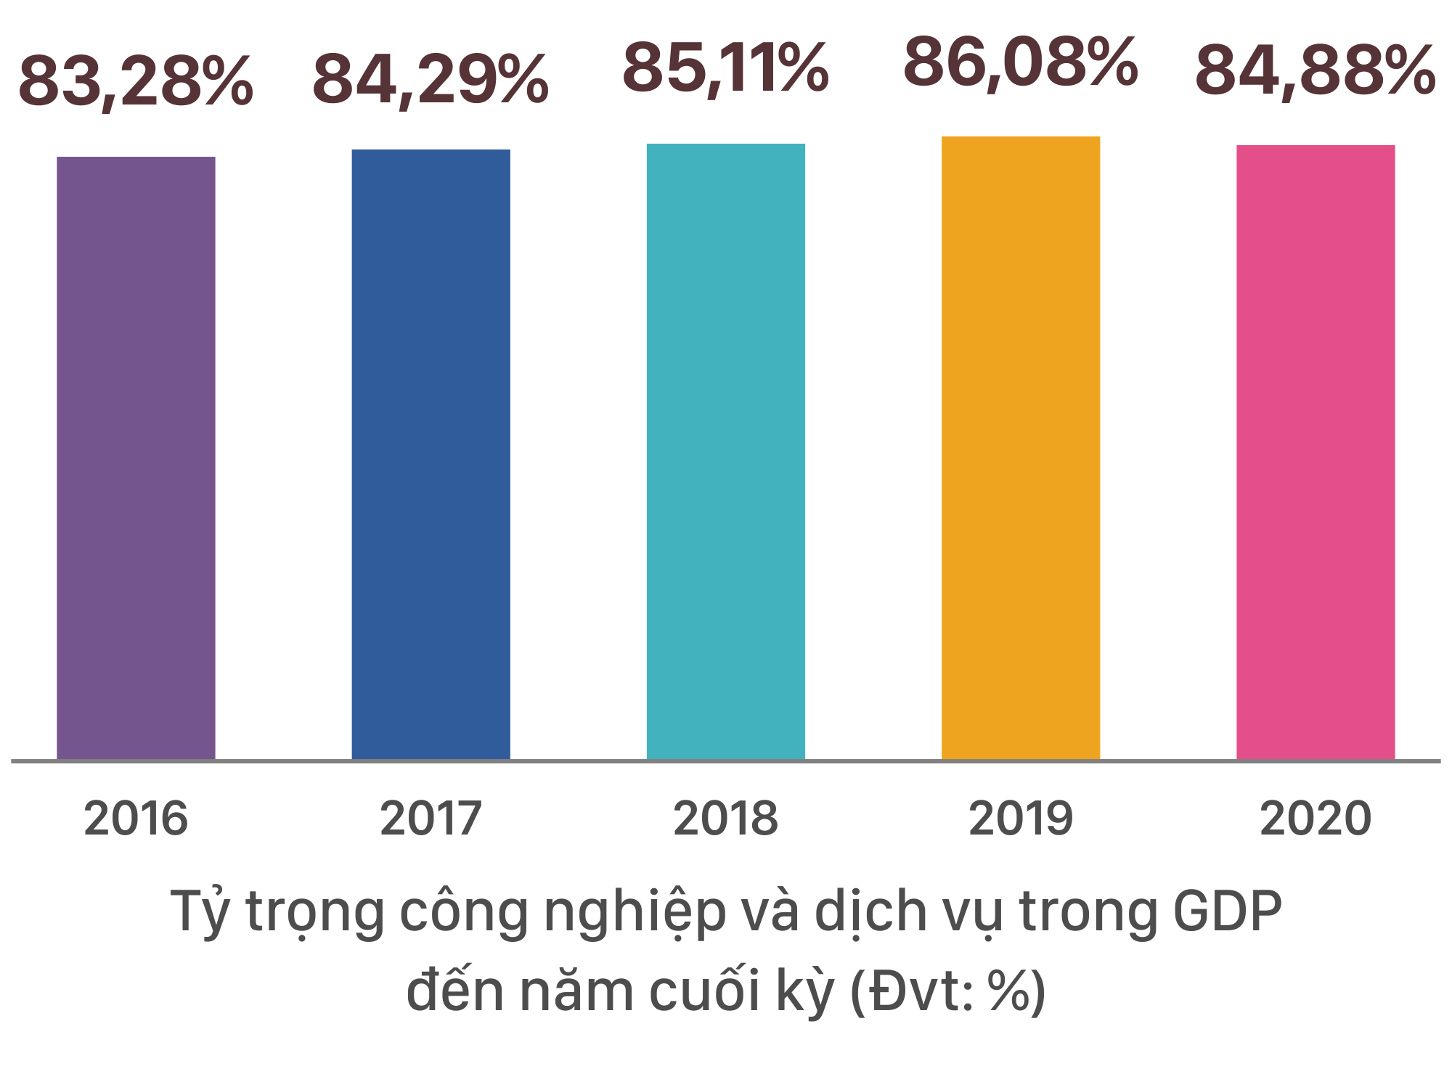

Slide 15
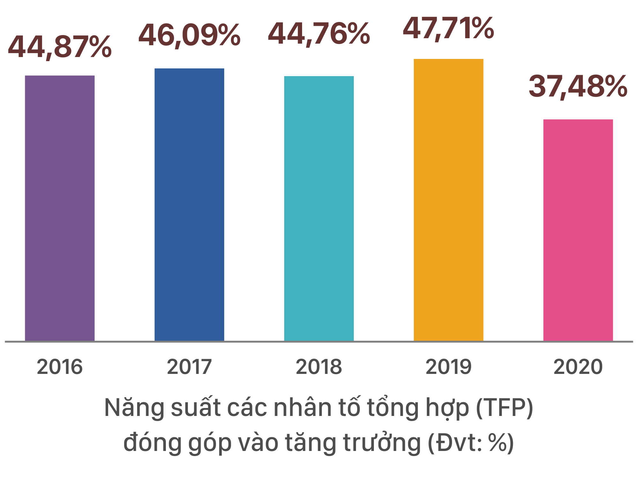

Slide 16
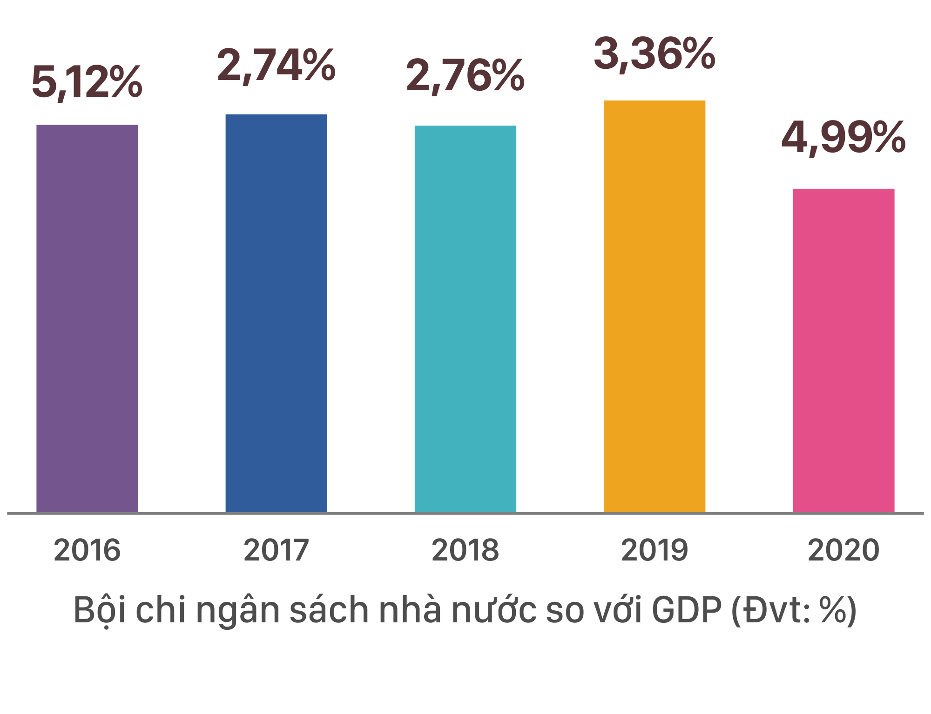

Slide 17
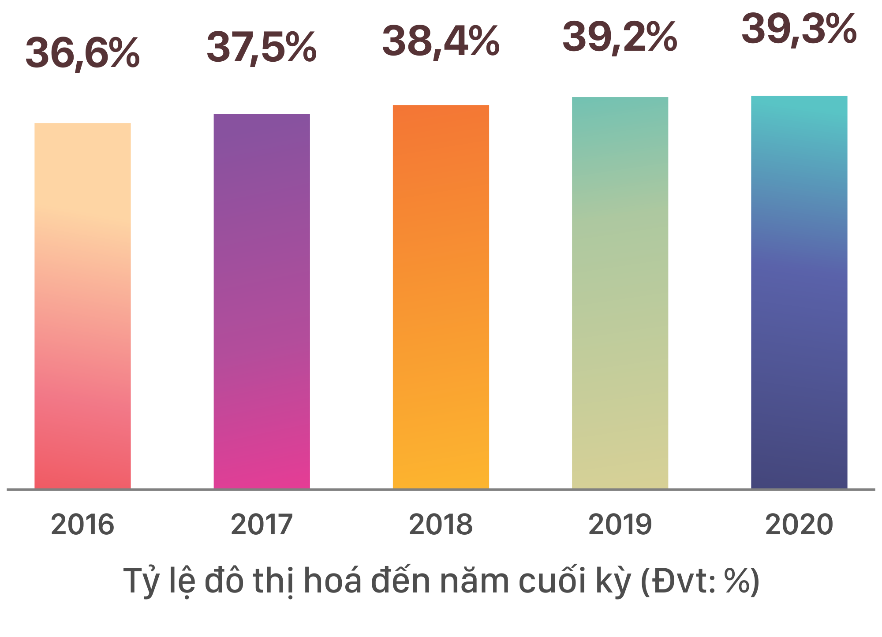

Slide 18
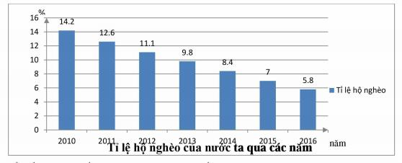
An sinh xã hội
Tỷ lệ hộ nghèo bình quân giai đoạn 2016-2020 giảm 1.4%/năm

Slide 19
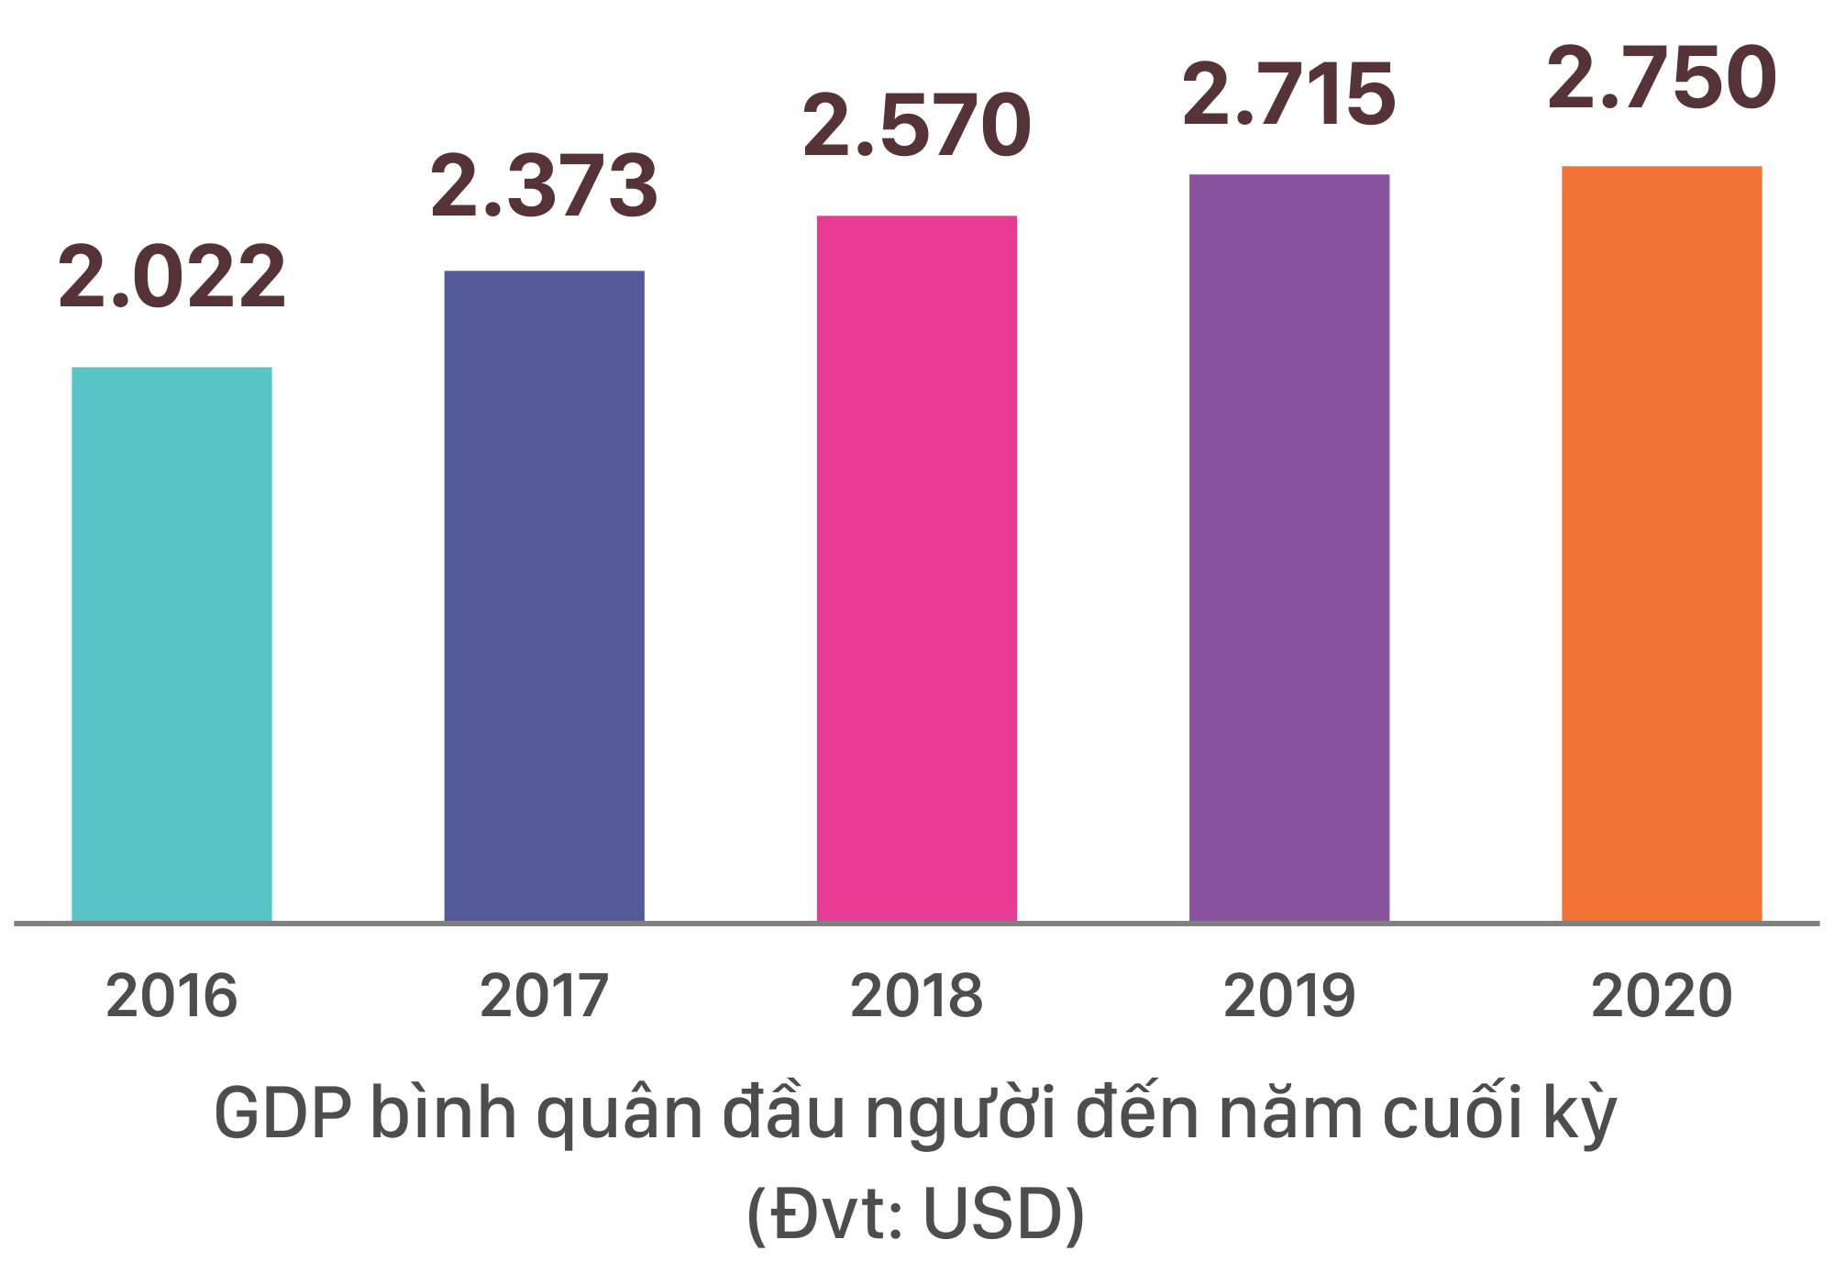

Slide 20





NÂNG TẦM ĐỐI NGOẠI ĐA PHƯƠNG
Ký kết 5 hiệp định tự do quy mô lớn với gần 50 quốc gia, nền kinh tế lớn trên thế giới
Tổ chức thành công năm APEC 2017 và Hội nghị diễn đàn kinh tế thế giới về ASEAN 2018
Thực hiện tốt nhiệm kỳ Ủy viên KTT HĐBA LHQ
Tổ chức thành công cuộc gặp thượng đỉnh Mỹ - Triều lần 2 tại Hà Nội

Slide 21
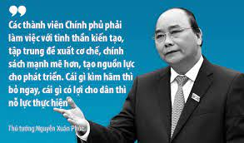
Chính phủ kiến tạo
570 cuộc làm việc với cơ sở, địa phương
Tháo gỡ khó khăn cho người dân và doanh nghiệp (2.200)
5.000 cuộc làm việc với các bộ, ngành, nhà khoa học

Slide 22
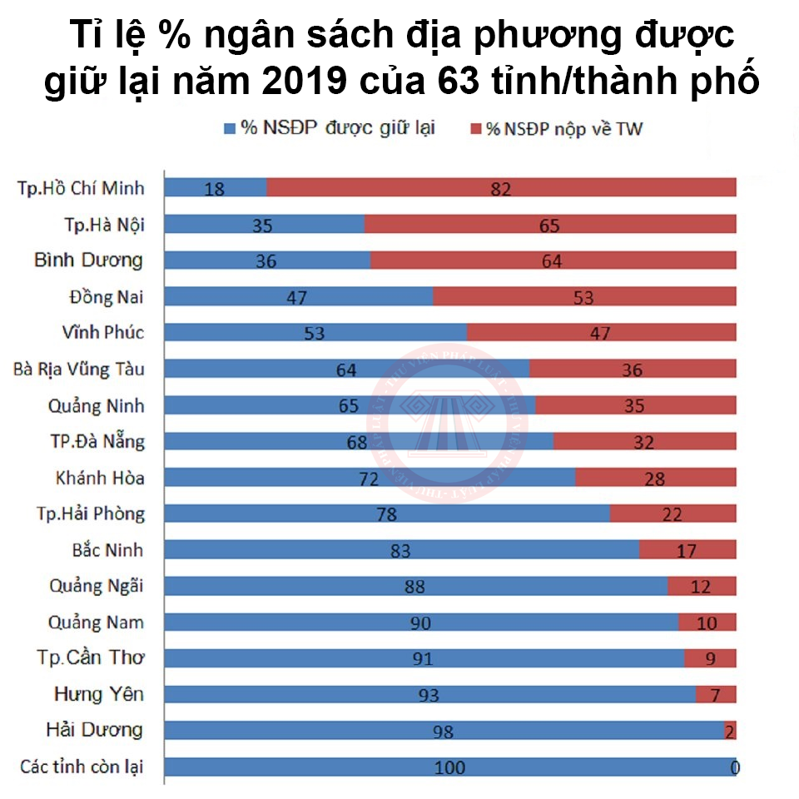

Slide 23
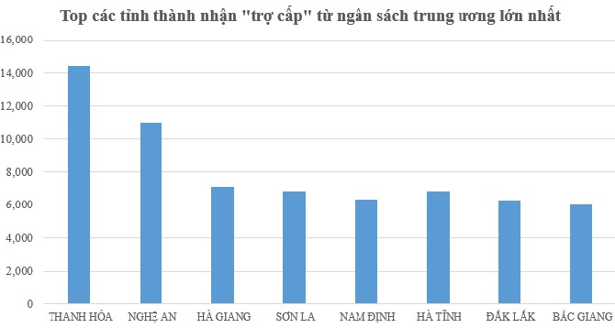

Slide 24
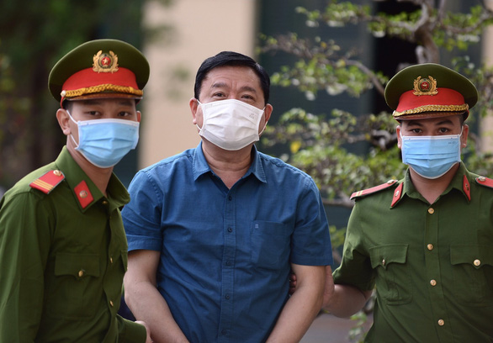
5 năm xử 14.540 bị cáo tham nhũng, kinh tế, chức vụ; thu hồi hàng chục ngàn tỉ đồng

Slide 25
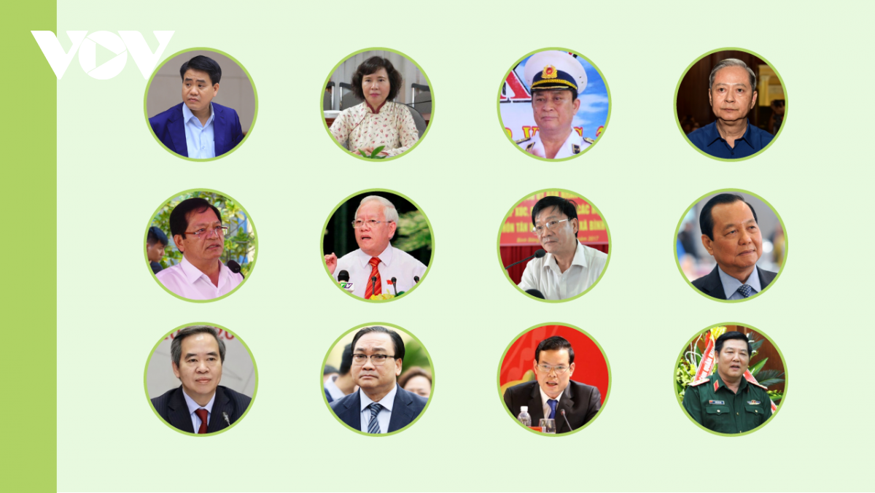
Một số cán bộ bị xử lý kỷ luật năm 2020

Slide 26
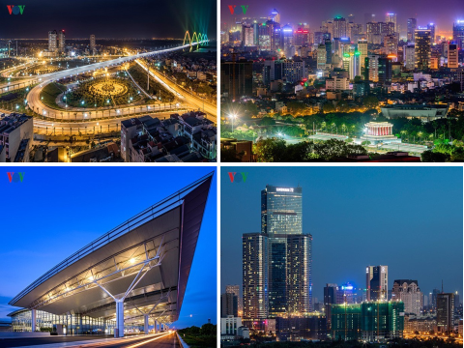

Slide 27
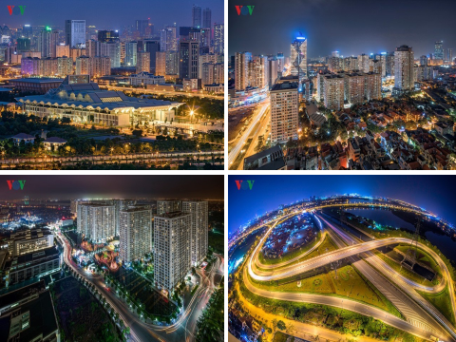

Slide 28
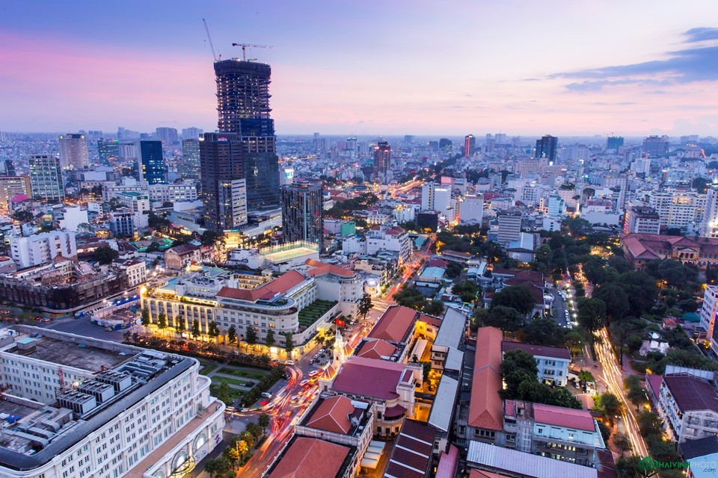
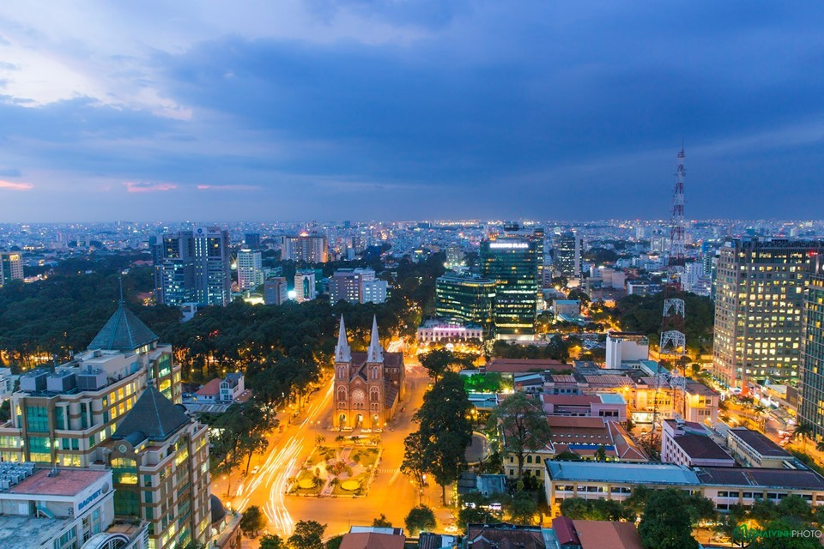
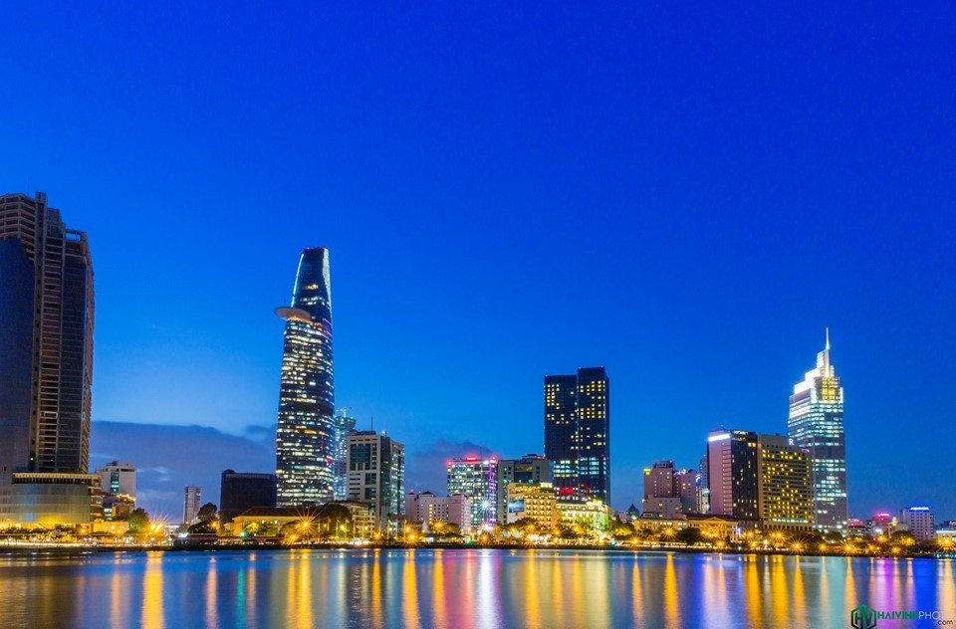
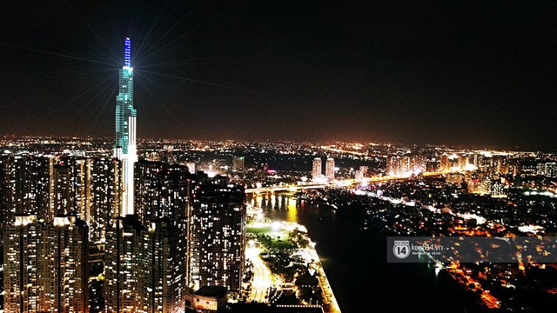

Slide 29
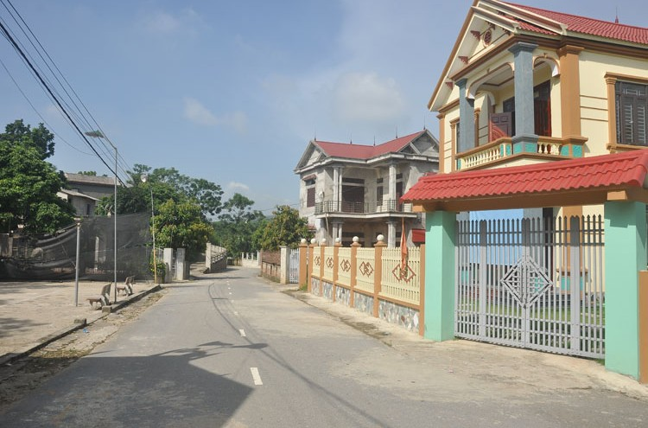
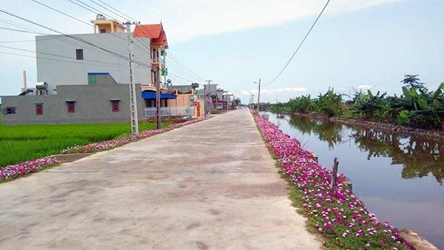
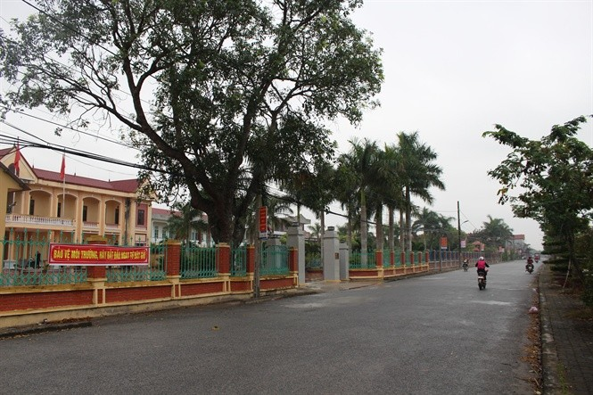
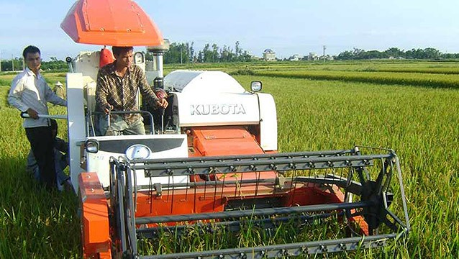

Slide 30
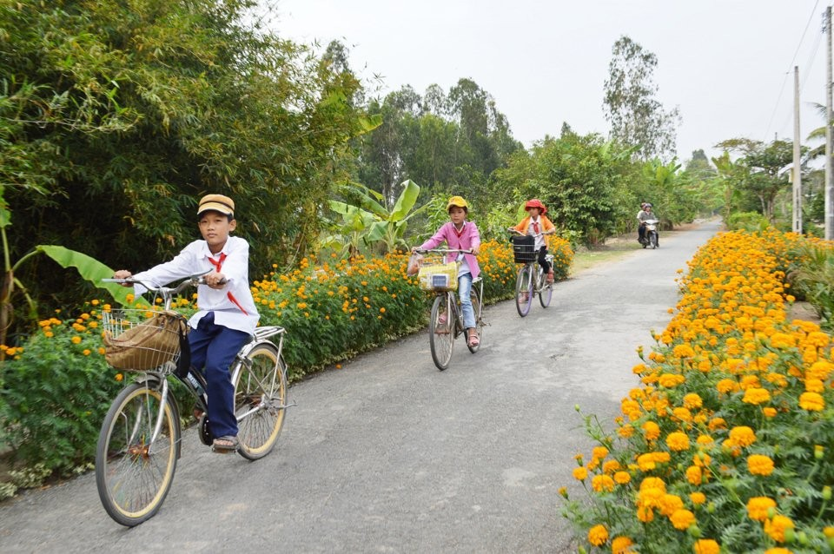
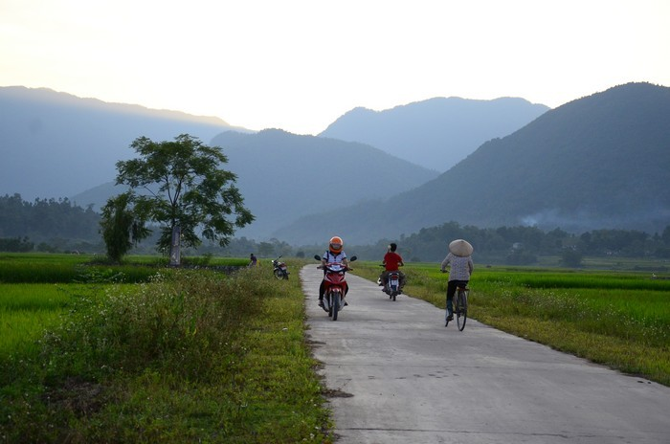
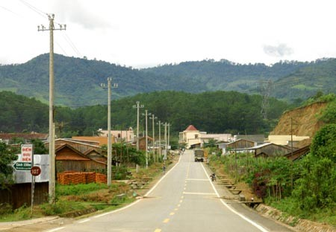
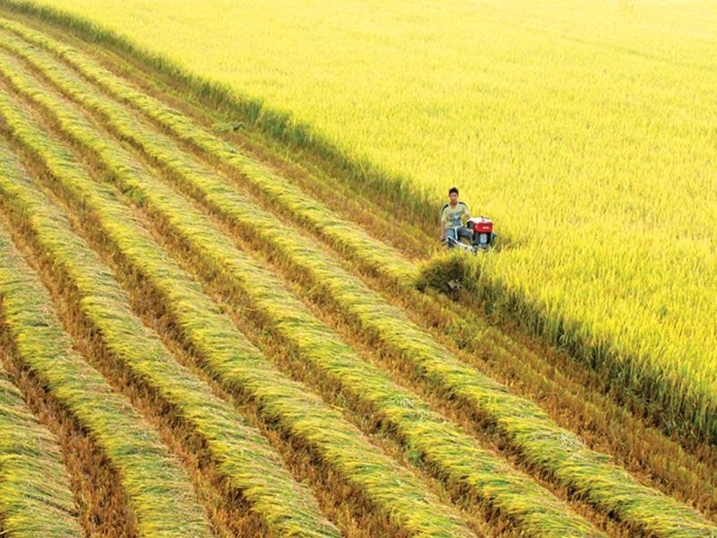

Slide 31
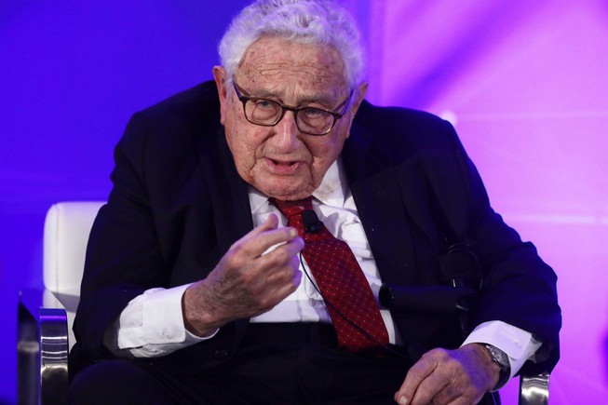
“Đại dịch Covid-19 sẽ làm thay đổi cục diện thế giới” (Kissinger)

Slide 32
IMF
COVID-19 là cuộc khủng hoảng kinh tế xã hội nghiêm trọng nhất kể từ chiến tranh thế giới thứ hai trở lại đây. Mức độ nghiêm trọng đã vượt xa khủng hoảng tài chính 2008, thậm chí vượt cả Đại suy thoái ở Mỹ vào những năm 1930

Slide 33
IMF
“Thành công của Việt Nam trong phòng, chống đại dịch Covid-19 cho thấy một minh chứng điển hình về cách một quốc gia đang phát triển có thể chống lại đại dịch, đem đến một bài học ý nghĩa đối với các nước đang phát triển khác” (2020)

Slide 34
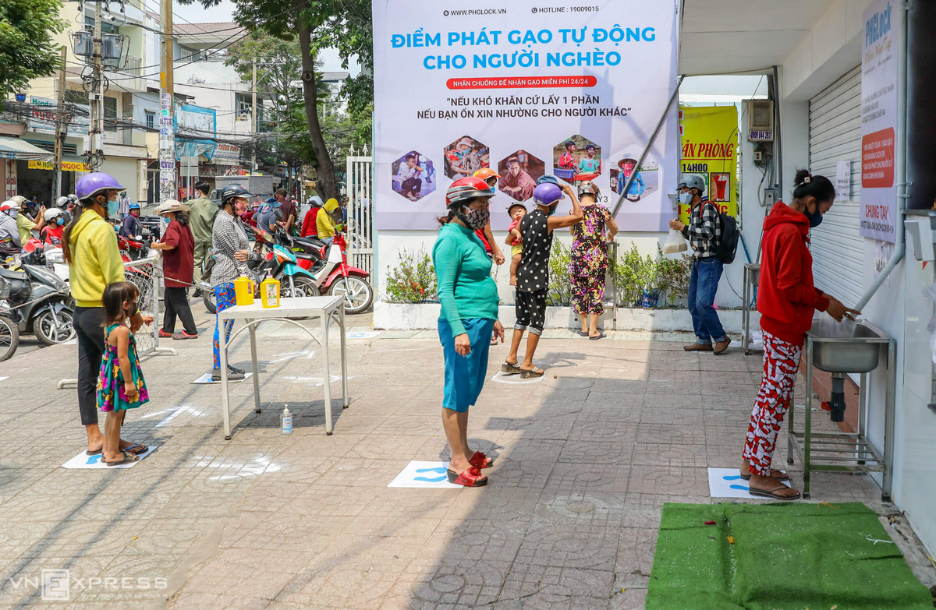

Slide 35
VIỆT NAM ĐƯỢC BẦU UV KTT HĐBALHQ 2020-2021
1. 07-6-2019
2. 192/193
3. Gần 100%

Slide 36
Cambodia
Canada
Brunei Darussalam
China
Australia
ARF
DPRK
Vietnam
European Union
CHỦ ĐỘNG VÀ TÍCH CỰC
HỘI NHẬP QUỐC TẾ
United States
India
Thailand
Indonesia
Singapore
Japan
Russia
Laos
ASEAN REGIONAL FORUM
Rep. of Korea
Mongolia
Philippines
Malaysia
Papua New Guinea
Myanmar
New Zealand

Slide 37
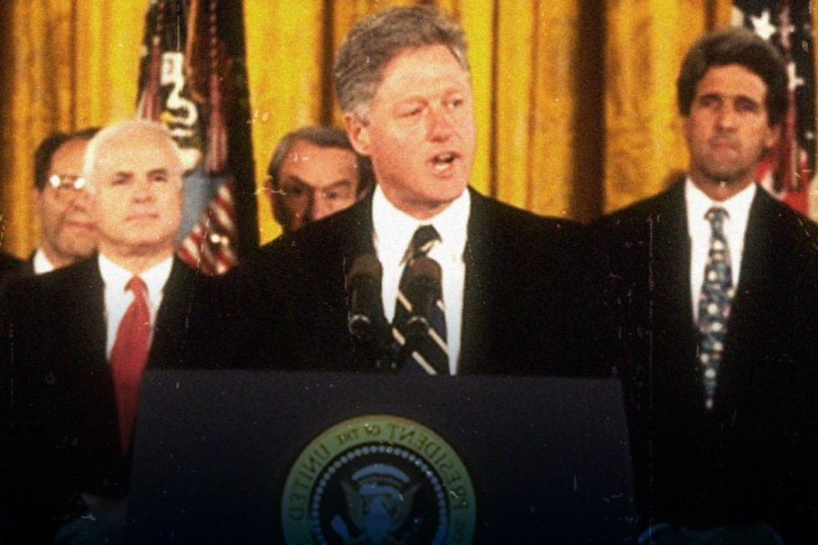
Ngày 11.7.1995, Tổng thống Mỹ Bil Clinton tuyên bố bình thường hóa quan hệ ngoại giao với Việt Nam

Slide 38
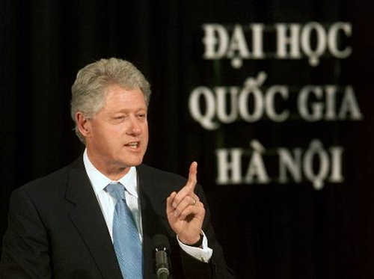
“Sen tàn cúc lại nở hoa/ Sầu dài ngày ngắn đông đà sang xuân” Tổng thống Bill Clinton nói

Slide 39
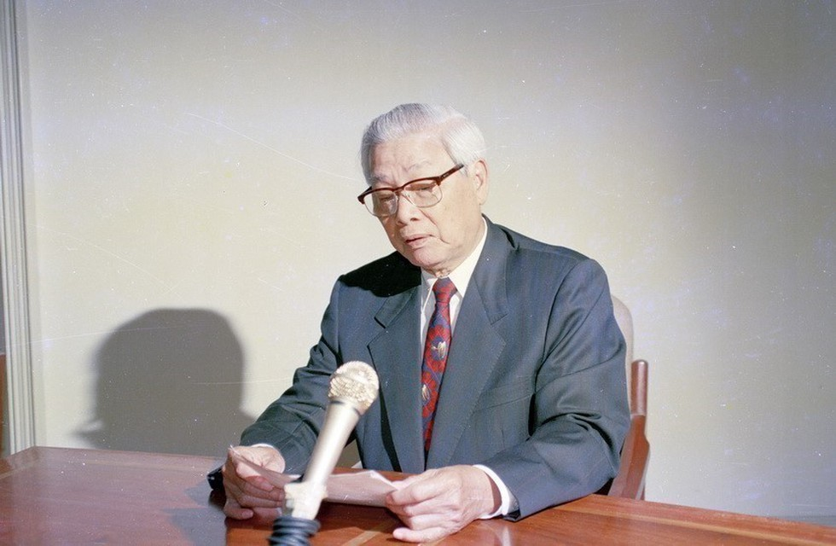
Thủ tướng Việt Nam Võ Văn Kiệt thông báo quyết định bình thường hóa quan hệ ngoại giao giữa 2 nước Việt Nam - Mỹ sáng 12.7.1995

Slide 40
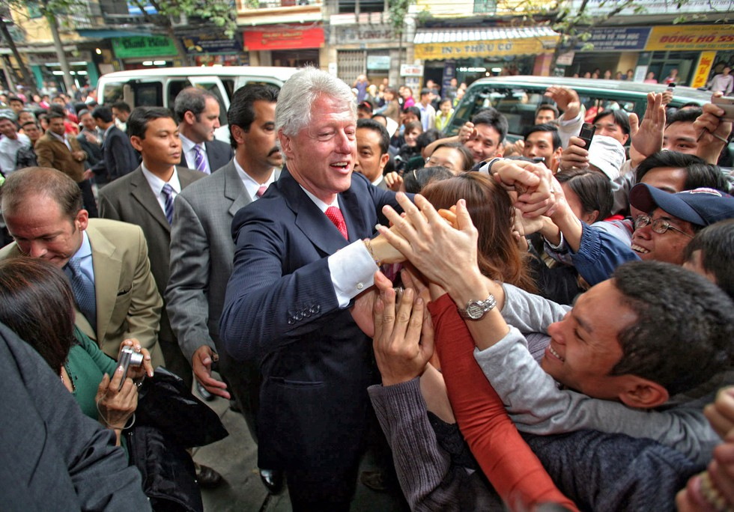
Tổng thống Mỹ Bill Clinton được chào đón nồng nhiệt khi sang thăm Việt Nam năm 2000

Slide 41
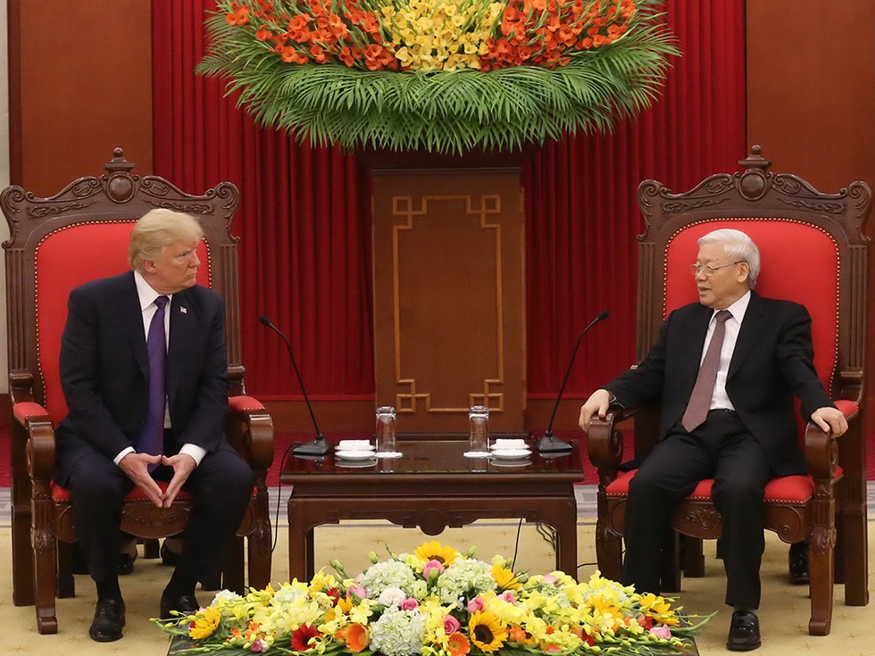
25 năm thiết lập quan hệ ngoại giao Việt Nam - Mỹ: Việt Nam và Mỹ là bạn bè chân thành

Slide 42
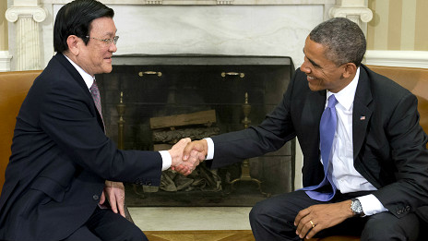
Chủ tịch Trương Tấn Sang và Tổng thống Barack Obama trong chuyến thăm lịch sử 7.2013, 2 bên tuyên bố hai nước thiết lập quan hệ đối tác toàn diện.

Slide 43
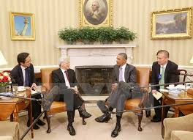

Slide 44
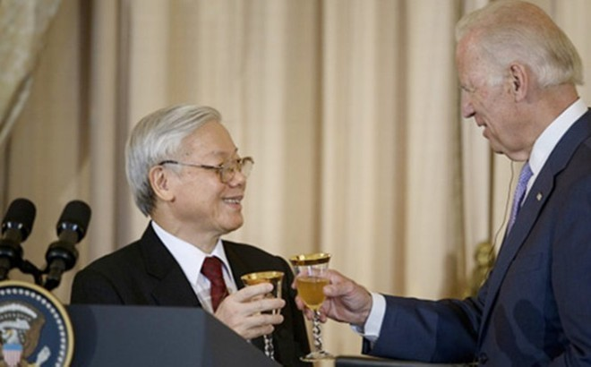

Slide 45
II. TẦM NHÌN VÀ ĐỊNH HƯỚNG PHÁT TRIỂN

Slide 46

Quan điểm chỉ đạo:
- Kiên định và vận dụng, phát triển sáng tạo chủ nghĩa Mác - Lênin, tư tưởng Hồ Chí Minh; kiên định mục tiêu độc lập dân tộc và chủ nghĩa xã hội; kiên định đường lối đổi mới của Đảng; kiên định các nguyên tắc xây dựng Đảng để xây dựng và bảo vệ vững chắc Tổ quốc Việt Nam xã hội chủ nghĩa.
- Bảo đảm cao nhất lợi ích quốc gia - dân tộc trên cơ sở các nguyên tắc cơ bản của Hiến chương Liên Hợp Quốc và luật pháp quốc tế, bình đẳng, hợp tác, cùng có lợi. Tiếp tục phát triển nhanh và bền vững đất nước; gắn kết chặt chẽ và triển khai đồng bộ các nhiệm vụ, trong đó phát triển kinh tế - xã hội là trung tâm; xây dựng Đảng là then chốt; phát triển văn hoá là nền tảng tinh thần; bảo đảm quốc phòng, an ninh là trọng yếu, thường xuyên.

Slide 47
Quan điểm chỉ đạo:
- Khơi dậy mạnh mẽ tinh thần yêu nước, ý chí tự cường dân tộc, sức mạnh đại đoàn kết toàn dân tộc và khát vọng phát triển đất nước; phát huy dân chủ xã hội chủ nghĩa, sức mạnh tổng hợp của cả hệ thống chính trị và của nền văn hoá, con người Việt Nam, bồi dưỡng sức dân, nâng cao chất lượng nguồn nhân lực, có cơ chế đột phá để thu hút, trọng dụng nhân tài, thúc đẩy đổi mới sáng tạo, ứng dụng mạnh mẽ khoa học và công nghệ, nhất là những thành tựu của cuộc cách mạng công nghiệp lần thứ tư, tạo động lực mạnh mẽ cho phát triển nhanh và bền vững.
- Kết hợp sức mạnh dân tộc với sức mạnh thời đại; nêu cao ý chí độc lập, tự chủ, chủ động, tích cực hội nhập và nâng cao hiệu quả hợp tác quốc tế; phát huy tối đa nội lực, tranh thủ ngoại lực, trong đó nguồn lực nội sinh, nhất là nguồn lực con người là quan trọng nhất.

Slide 48
Quan điểm chỉ đạo:
- Tăng cường xây dựng, chỉnh đốn Đảng, phát huy bản chất giai cấp công nhân của Đảng, nâng cao năng lực lãnh đạo, năng lực cầm quyền và sức chiến đấu của Đảng; xây dựng Đảng và hệ thống chính trị trong sạch, vững mạnh toàn diện, xây dựng Nhà nước tinh gọn, hoạt động hiệu lực, hiệu quả; gắn với tinh giản biên chế, nâng cao chất lượng và cơ cấu lại đội ngũ cán bộ, công chức, viên chức; xây dựng đội ngũ cán bộ, đảng viên, nhất là đội ngũ cán bộ cấp chiến lược, người đứng đầu đủ phẩm chất, năng lực và uy tín, ngang tầm nhiệm vụ, gắn bó mật thiết với nhân dân là những nhân tố có ý nghĩa quyết định thành công sự nghiệp xây dựng, phát triển đất nước và bảo vệ Tổ quốc.

Slide 49
Mục tiêu cụ thể:
- Đến năm 2025, kỷ niệm 50 năm giải phóng hoàn toàn miền Nam, thống nhất đất nước: Là nước đang phát triển, có công nghiệp theo hướng hiện đại, vượt qua mức thu nhập trung bình thấp.
- Đến năm 2030, kỷ niệm 100 năm thành lập Đảng: Là nước đang phát triển, có công nghiệp hiện đại, thu nhập trung bình cao.
- Đến năm 2045, kỷ niệm 100 năm thành lập nước Việt Nam Dân chủ Cộng hoà, nay là nước Cộng hoà xã hội chủ nghĩa Việt Nam: Trở thành nước phát triển, thu nhập cao.

Slide 50

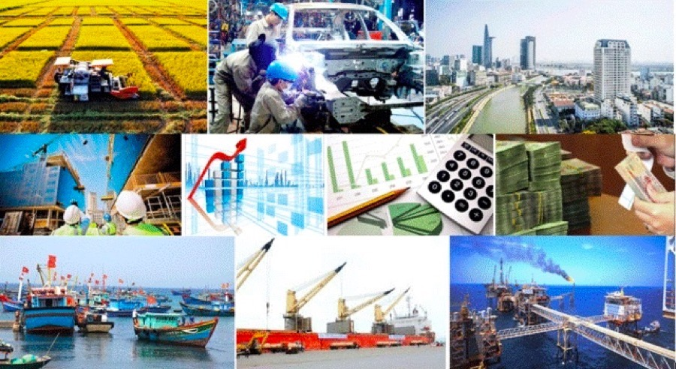
Định hướng các chỉ tiêu chủ yếu về phát triển kinh tế - xã hội 5 năm 2021 - 2025:
(1).Tốc độ tăng trưởng kinh tế (GDP) bình quân 5 năm đạt khoảng 6,5 - 7%/năm.
(2). Đến năm 2025, GDP bình quân đầu người khoảng 4.700 - 5.000 USD.
(3). Đóng góp của năng suất các nhân tố tổng hợp (TFP) vào tăng trưởng đạt khoảng 45%.
(4). Tốc độ tăng năng suất lao động xã hội bình quân trên 6,5%/năm.
(5). Tỉ lệ đô thị hoá khoảng 45%.
(6). Tỉ trọng công nghiệp chế biến, chế tạo trong GDP đạt trên 25%.
(7). Kinh tế số đạt khoảng 20% GDP.
Về kinh tế

Slide 51
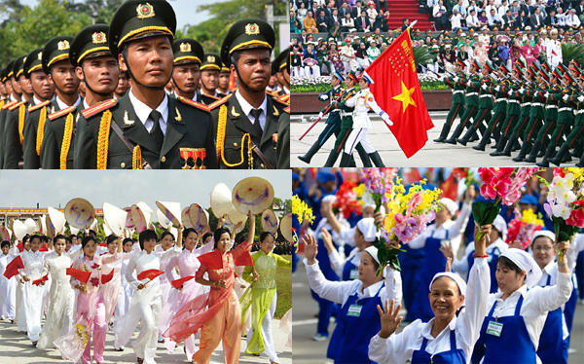
Định hướng các chỉ tiêu chủ yếu về phát triển kinh tế - xã hội 5 năm 2021 - 2025:
(1). Tỉ trọng lao động nông nghiệp trong tổng lao động xã hội khoảng 25%.
(2). Tỉ lệ lao động qua đào tạo là 70%.
(3). Tỉ lệ thất nghiệp ở khu vực thành thị năm 2025 dưới 4%.
(4). Tỉ lệ nghèo đa chiều duy trì mức giảm 1 - 1,5% hằng năm.
(5). Có 10 bác sĩ và 30 giường bệnh/1 vạn dân.
(6). Tỉ lệ tham gia bảo hiểm y tế đạt 95% dân số.
(7). Tuổi thọ trung bình đạt khoảng 74,5 tuổi.
(8). Tỉ lệ xã đạt tiêu chuẩn nông thôn mới tối thiểu 80%, trong đó ít nhất 10% đạt chuẩn nông thôn mới kiểu mẫu.
Về xã hội

Slide 52
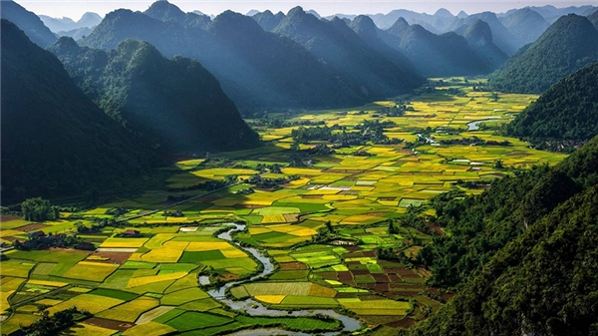
Định hướng các chỉ tiêu chủ yếu về phát triển kinh tế - xã hội 5 năm 2021 - 2025:
(1). Tỉ lệ sử dụng nước sạch, nước hợp vệ sinh của dân cư thành thị là 95 - 100%, nông thôn là 93 - 95%.
(2). Tỉ lệ thu gom và xử lý chất thải rắn sinh hoạt đô thị bảo đảm tiêu chuẩn, quy chuẩn đạt 90%.
(3). Tỉ lệ khu công nghiệp, khu chế xuất đang hoạt động có hệ thống xử lý nước thải tập trung đạt tiêu chuẩn môi trường là 92%.
(4). Tỉ lệ cơ sở gây ô nhiễm môi trường nghiêm trọng được xử lý đạt 100%.
(5). Giữ tỉ lệ che phủ rừng ổn định 42%.
Về môi trường

Slide 53
100 NĂM THÀNH LẬP NƯỚC
1. GDP 2045: 2.500 TỶ
2. Thu nhập bình quân đầu người: 18.000 USD/người/năm.

Slide 54


III. Định hướng phát triển đất nước giai đoạn 2021 – 2030 (12 định hướng)
(1) Tiếp tục đổi mới mạnh mẽ tư duy, xây dựng, hoàn thiện đồng bộ thể chế phát triển bền vững về kinh tế, chính trị, văn hoá, xã hội, môi trường..., tháo gỡ kịp thời những khó khăn, vướng mắc; khơi dậy mọi tiềm năng và nguồn lực, tạo động lực mới cho sự phát triển nhanh và bền vững đất nước.

Slide 55
Định hướng phát triển đất nước giai đoạn 2021 - 2030:
(2) Hoàn thiện toàn diện, đồng bộ thể chế phát triển nền kinh tế thị trường định hướng XHCN, tạo môi trường thuận lợi để huy động, phân bổ và sử dụng có hiệu quả các nguồn lực, thúc đẩy đầu tư, sản xuất kinh doanh. Bảo đảm ổn định kinh tế vĩ mô, đổi mới mạnh mẽ mô hình tăng trưởng, cơ cấu lại nền kinh tế, đẩy mạnh công nghiệp hoá, hiện đại hoá đất nước; tập trung xây dựng kết cấu hạ tầng và phát triển đô thị; phát triển kinh tế nông thôn gắn với xây dựng nông thôn mới; ưu tiên nguồn lực phát triển hạ tầng nông thôn miền núi, vùng dân tộc thiểu số; đẩy mạnh chuyển đổi số quốc gia, phát triển kinh tế số trên nền tảng khoa học và công nghệ, đổi mới sáng tạo; nâng cao năng suất, chất lượng, hiệu quả và sức cạnh tranh của nền kinh tế, gắn kết hài hoà, hiệu quả thị trường trong nước và quốc tế.

Slide 56
Định hướng phát triển đất nước giai đoạn 2021 - 2030:
(3) Tạo đột phá trong đổi mới căn bản, toàn diện giáo dục và đào tạo, phát triển nguồn nhân lực chất lượng cao, thu hút và trọng dụng nhân tài. Thúc đẩy nghiên cứu, chuyển giao, ứng dụng mạnh mẽ thành tựu của cuộc Cách mạng công nghiệp lần thứ tư vào mọi lĩnh vực của đời sống xã hội, chú trọng một số ngành, lĩnh vực trọng điểm, có tiềm năng, lợi thế để làm động lực cho tăng trưởng theo tinh thần bắt kịp, tiến cùng và vượt lên ở một số lĩnh vực so với khu vực và thế giới.
(4) Phát triển con người toàn diện và xây dựng nền văn hoá Việt Nam tiên tiến, đậm đà bản sắc dân tộc để văn hoá thực sự trở thành sức mạnh nội sinh, động lực phát triển đất nước và bảo vệ Tổ quốc. Tăng đầu tư cho phát triển sự nghiệp văn hoá. Xây dựng, phát triển, tạo môi trường và điều kiện xã hội thuận lợi nhất để khơi dậy truyền thống yêu nước, niềm tự hào dân tộc, niềm tin, khát vọng phát triển đất nước phồn vinh, hạnh phúc; tài năng, trí tuệ, phẩm chất của con người Việt Nam là trung tâm, mục tiêu và động lực phát triển quan trọng nhất của đất nước.

Slide 57
Định hướng phát triển đất nước giai đoạn 2021 - 2030:
(5) Quản lý phát triển xã hội có hiệu quả, nghiêm minh, bảo đảm an ninh xã hội, an ninh con người; thực hiện tiến bộ và công bằng xã hội; xây dựng môi trường văn hoá, đạo đức xã hội lành mạnh, văn minh; chú trọng nâng cao chất lượng dịch vụ y tế, chất lượng dân số, gắn dân số với phát triển; quan tâm đến mọi người dân, bảo đảm chính sách lao động, việc làm, thu nhập, thực hiện tốt phúc lợi xã hội, an sinh xã hội. Không ngừng cải thiện toàn diện đời sống vật chất và tinh thần của nhân dân.
(6) Chủ động thích ứng có hiệu quả với biến đổi khí hậu, phòng, chống và giảm nhẹ thiên tai, dịch bệnh, quản lý, khai thác, sử dụng hợp lý, tiết kiệm, hiệu quả và bền vững tài nguyên; lấy bảo vệ môi trường sống và sức khoẻ nhân dân làm mục tiêu hàng đầu; kiên quyết loại bỏ những dự án gây ô nhiễm môi trường, bảo đảm chất lượng môi trường sống, bảo vệ đa dạng sinh học và hệ sinh thái; xây dựng nền kinh tế xanh, kinh tế tuần hoàn, thân thiện với môi trường.

Slide 58
Định hướng phát triển đất nước giai đoạn 2021 - 2030:
(7) Kiên quyết, kiên trì bảo vệ vững chắc độc lập, chủ quyền, thống nhất, toàn vẹn lãnh thổ của Tổ quốc; bảo vệ Đảng, Nhà nước, nhân dân và chế độ xã hội chủ nghĩa. Giữ vững an ninh chính trị, bảo đảm trật tự, an toàn xã hội, an ninh con người, an ninh kinh tế, an ninh mạng, xây dựng xã hội trật tự, kỷ cương. Chủ động ngăn ngừa các nguy cơ chiến tranh, xung đột từ sớm, từ xa; phát hiện sớm và xử lý kịp thời những yếu tố bất lợi, nhất là những yếu tố nguy cơ gây đột biến; đẩy mạnh đấu tranh làm thất bại mọi âm mưu và hoạt động chống phá của các thế lực thù địch.
(8) Tiếp tục thực hiện đường lối đối ngoại độc lập, tự chủ, đa phương hoá, đa dạng hoá; chủ động và tích cực hội nhập quốc tế toàn diện, sâu rộng, có hiệu quả; giữ vững môi trường hoà bình, ổn định, không ngừng nâng cao vị thế, uy tín quốc tế của Việt Nam.

Slide 59
Đồng bộ, toàn diện
3 trụ cột
Đối ngoại Đảng
Ngoại giao Nhà nước
4 trọng tâm
Chính trị
đối ngoại
Ngoại giao kinh tế
Đối ngoại nhân dân
Ngoại giao văn hóa
Công tác cộng đồng
59
Notes:
59

Slide 60
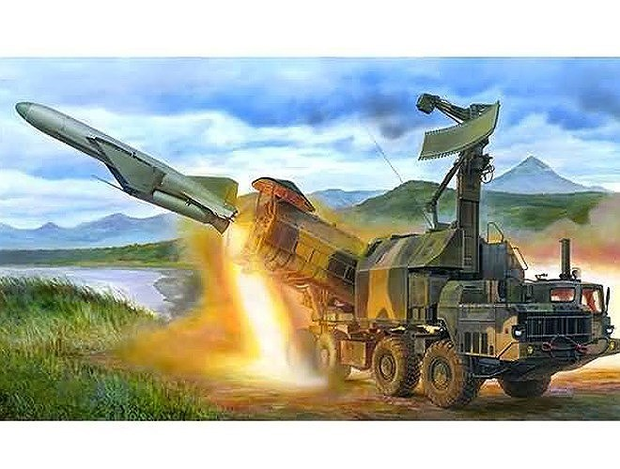
Việt Nam chính là quốc gia nước ngoài duy nhất được Nga chuyển giao cho hệ thống tên lửa diệt hạm hành trình P-35B.

Slide 61

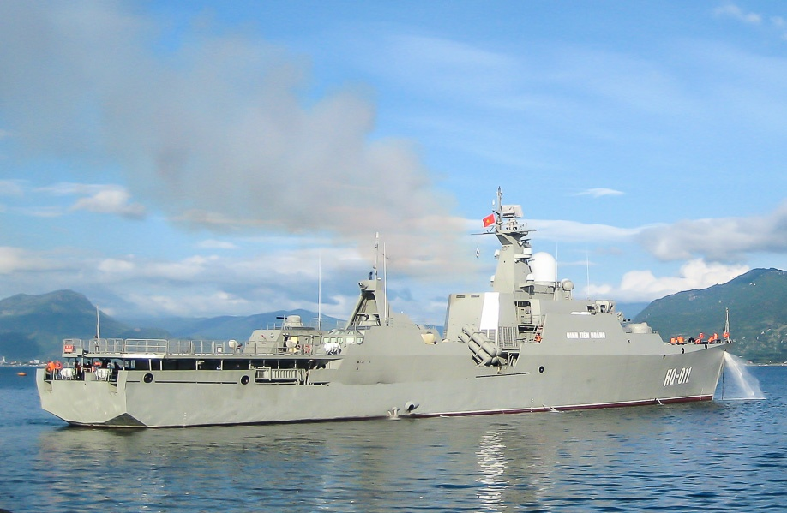
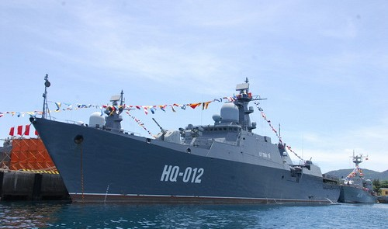
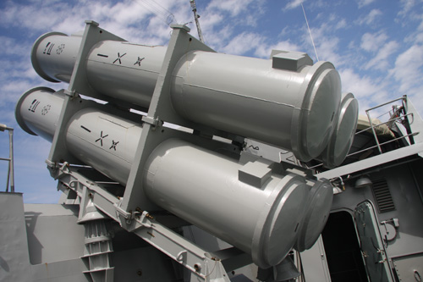

CAPABILITIES
61
Tàu Gepard 3.9
Notes:
61

Slide 62

Israel đã bán cho Việt Nam vũ khí hiện đại nhất!

Slide 63

Tên lửa S-300PMU1 của Việt Nam có thể tích hợp với các khí tài trinh sát chỉ thị mục tiêu của Israel.

Slide 64

Xe tăng T-54/55 của Việt Nam được Israel chuyển giao công nghệ nâng cấp.

Slide 65

Súng chống tăng Matador của Israel trong trang bị của Hải quân đánh bộ Việt Nam

Slide 66
Định hướng phát triển đất nước giai đoạn 2021 - 2030:
(9) Thực hành và phát huy rộng rãi dân chủ xã hội chủ nghĩa, quyền làm chủ và vai trò tự quản của nhân dân; phát huy sức mạnh đại đoàn kết toàn dân tộc; củng cố, nâng cao niềm tin của nhân dân, tăng cường đồng thuận xã hội; tiếp tục đổi mới tổ chức, nội dung, phương thức hoạt động của Mặt trận Tổ quốc Việt Nam và các tổ chức chính trị - xã hội.
(10) Xây dựng và hoàn thiện Nhà nước pháp quyền xã hội chủ nghĩa trong sạch, vững mạnh, tinh gọn, hoạt động hiệu lực, hiệu quả, vì nhân dân phục vụ và vì sự phát triển của đất nước. Tăng cường công khai, minh bạch, trách nhiệm giải trình; kiểm soát quyền lực gắn với siết chặt kỷ cương, kỷ luật trong hoạt động của Nhà nước và của cán bộ, công chức, viên chức. Tiếp tục đẩy mạnh đấu tranh phòng, chống tham nhũng, lãng phí, quan liêu, tội phạm và tệ nạn xã hội.

Slide 67
Định hướng phát triển đất nước giai đoạn 2021 - 2030:
(11) Tiếp tục xây dựng, chỉnh đốn Đảng toàn diện; tăng cường bản chất giai cấp công nhân của Đảng; đổi mới phương thức lãnh đạo, nâng cao năng lực lãnh đạo, cầm quyền của Đảng; xây dựng hệ thống chính trị trong sạch, vững mạnh, tinh gọn, hoạt động hiệu lực, hiệu quả; xây dựng đội ngũ cán bộ, đảng viên, công chức, viên chức, nhất là cán bộ cấp chiến lược, người đứng đầu có đủ phẩm chất, năng lực và uy tín, ngang tầm nhiệm vụ; làm tốt công tác tư tưởng, lý luận; chú trọng công tác bảo vệ Đảng, bảo vệ chính trị nội bộ; tăng cường công tác kiểm tra, giám sát, kỷ luật, công tác đấu tranh phòng, chống tham nhũng và công tác dân vận của Đảng.

Slide 68
Định hướng phát triển đất nước giai đoạn 2021 - 2030:
(12) Tiếp tục nắm vững và xử lý tốt các quan hệ lớn: Quan hệ giữa ổn định, đổi mới và phát triển; giữa đổi mới kinh tế và đổi mới chính trị; giữa tuân theo các quy luật thị trường và bảo đảm định hướng xã hội chủ nghĩa; giữa phát triển lực lượng sản xuất và xây dựng, hoàn thiện từng bước quan hệ sản xuất xã hội chủ nghĩa; giữa Nhà nước, thị trường và xã hội; giữa tăng trưởng kinh tế và phát triển văn hoá, thực hiện tiến bộ, công bằng xã hội, bảo vệ môi trường; giữa xây dựng và bảo vệ Tổ quốc Việt Nam xã hội chủ nghĩa; giữa độc lập, tự chủ và hội nhập quốc tế; giữa Đảng lãnh đạo, Nhà nước quản lý và nhân dân làm chủ; giữa thực hành dân chủ và tăng cường pháp chế, bảo đảm kỷ cương xã hội. Trong nhận thức và giải quyết các quan hệ lớn, cần chú trọng hơn đến bảo đảm định hướng xã hội chủ nghĩa; xây dựng, hoàn thiện quan hệ sản xuất tiến bộ, phù hợp; phát triển văn hoá, thực hiện tiến bộ và công bằng xã hội, bảo vệ môi trường; bảo vệ Tổ quốc xã hội chủ nghĩa; giữ vững độc lập, tự chủ và phát huy quyền làm chủ của nhân dân.

Slide 69


